Slide 1





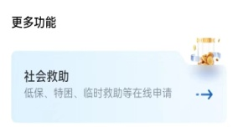
附件：2
辽宁省低保、低保边缘家庭救助申请审核确认流程
（ 移动端APP下载地址：https://jmgc.mzt.ln.gov.cn/lnps/app-apk/民政业务掌上管理系统.apk ）
区民政低保委托核对机构开展信息核对
乡镇（街道）线下窗口受理申请
区民政局备案登记
符合
区民政部门判定财产结果
乡镇（街道）书面通知申请人结果
不符合
乡镇（街道）
正式受理
符合
乡镇（街道）入户调查
区民政电话（视频）抽查
辽事通通知申请认结果
乡镇（街道）工作人员手机APP受理申请
符合
申请人
投诉举报
乡镇（街道）初审
乡镇（街道）审核确认
低保对象次月发放救助金
乡镇（街道）
自助申请审查
无异议
辽事通自助申请
乡镇（街道）公示
乡镇（街道）民主评议
有异议

